Slide 1
ĐỒ ÁN HỌC KỲ 4
Đề Tài
Hệ Thống Đặt Vé Máy Bay Nhóm trưởng: Nguyễn Khắc Vũ
Thành viên: Trần Ngọc Thái

Slide 2
Nội dung báo cáo
I.Tổng quan về đề tài
II.Vai trò và nhiệm vụ
III. Nội dung thực hiện
IV.Kết luận

Slide 3
Tổng quan về đề tài
1.Phân tích đề bài -Mục tiêu của dự án là xây dựng một hệ thống cho phép người dùng đặt vé máy bay trực tuyến.Có các chức năng cơ bản của hệ thống bao gồm đăng nhập, tìm kiếm chuyến bay, xem thông tin chi tiết về chuyến bay, đặt vé, thanh toán và nhận thông báo xác nhận.
-Dự án "Hệ thống đặt vé máy bay" nhằm mục đích xây dựng một ứng dụng cho phép người dùng có thể đặt vé máy bay trực tuyến một cách thuận tiện và linh hoạt.
2.Dự án gồm công nghệ - Java, Flutter , .Net , Bootstrap Html Css, MySql, Mongo

Slide 4
Vai trò và nhiệm vụ
1.Nguyên Khắc Vũ -Chịu trách nhiệm xử lý phần App, Back end, tập trung vào thiết kế giao diện, Logic của hệ thống booking của ứng dụng.
2.Trần Ngọc Thái -Đảm nhận vai trò xử lý trang quản trị, Web, chủ yếu tập trung vào việc xử lý dữ liệu của ứng dụng hoặc trang web.

Slide 5
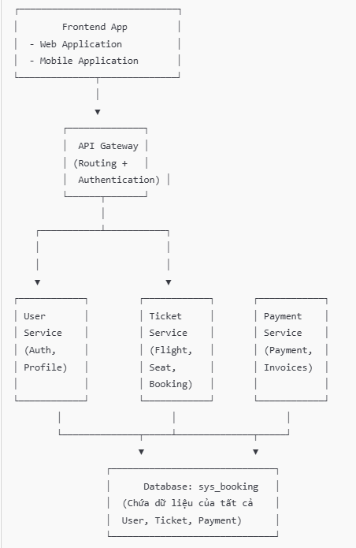
Nội dung thực hiện
1. Kiến trúc (Architecture):

Slide 6
Nội dung thực hiện
2. Công nghệ (Technology):(deyploy) -Triển khai ứng dụng sử dụng công nghệ "deyploy" lên nền tảng Azure, bao gồm cả dữ liệu, server backend và phần Frontend. Điều này đảm bảo rằng ứng dụng của chúng ta hoạt động một cách hiệu quả trên môi trường sản xuất trên Azure.

Slide 7
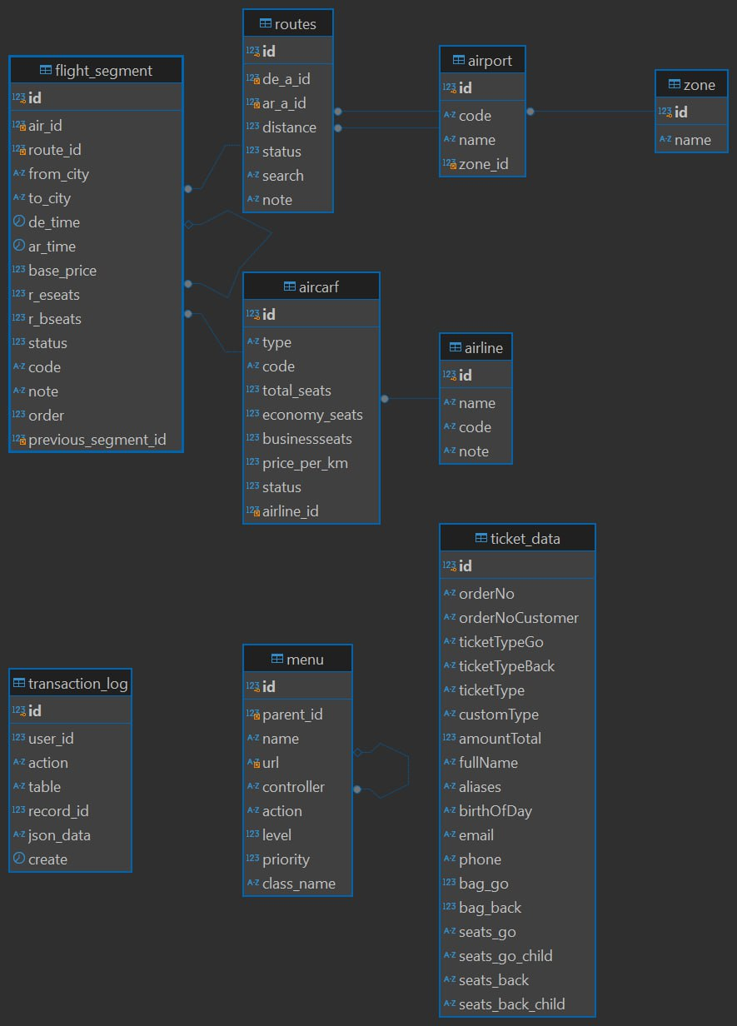
Nội dung thực hiện
3.Thiết kế hệ thông
Biểu đồ lớp tổng quát

Slide 8
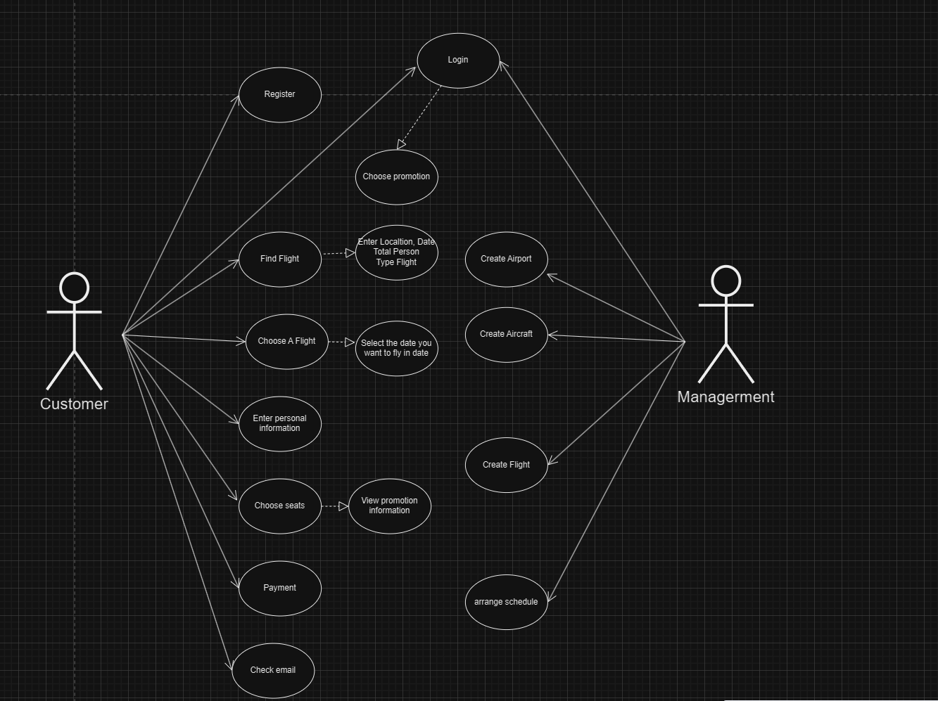
Nội dung thực hiện
4.Thiết kế tổng quan
Biểu đồ Usecase tổng quát

Slide 9
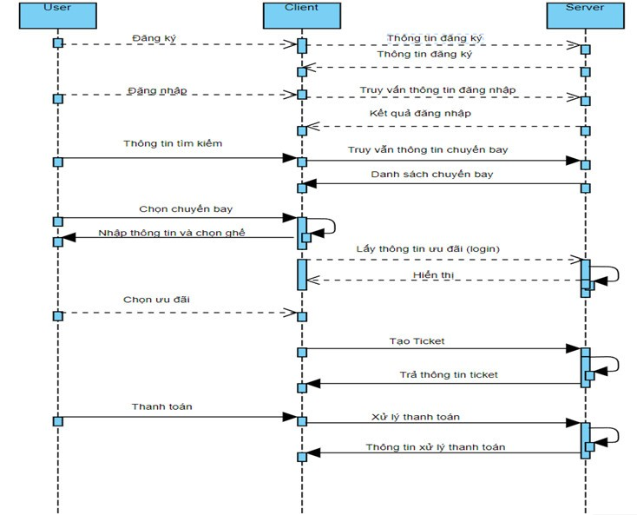
Nội dung thực hiện
6.Thiết kế tổng quan

Slide 10
Kết luận và Hướng phát triển
Kết luận: Trong quá trình phân tích và phát triển dự án "Hệ thống đặt vé máy bay", chúng ta đã xác định rõ mục tiêu của dự án là xây dựng một hệ thống cho phép người dùng đặt vé máy bay trực tuyến một cách thuận tiện và linh hoạt. Các chức năng cơ bản của hệ thống đã được đề cập, bao gồm đăng nhập, tìm kiếm chuyến bay, xem thông tin chi tiết về chuyến bay, đặt vé, thanh toán và nhận thông báo xác nhận. Hướng phát triển: Tăng cường tính bảo mật và ổn định của hệ thống.
Mở rộng tính năng và tích hợp công nghệ mới.
Mở rộng quy mô hoạt động sang các thị trường mới.

